Slide 1
Numérique et sciences informatiques Enseignement de spécialité, voie générale

Slide 2
NSI : organisation
En classe de première : 4 heures
En classe de terminale : 6 heures
Matériels par élève :
Un PC sous windows10
Un PC portable sous linux

Slide 3
Pourquoi choisir NSI
Pour les passionnés ou pour découvrir
Les études post bac : BTS, IUT, écoles d’ingénieurs, université.
L’emploi : c’est un secteur où la demande est forte

Slide 4
4 concepts fondamentaux
LES DONNÉES
LES ALGORITHMES
LES LANGAGES
LES MACHINES

Slide 5
Les données
Les données : textes, images, sons, mesures physiques, monnaies… etc …

Slide 6
Les données
Bases de données

Slide 7
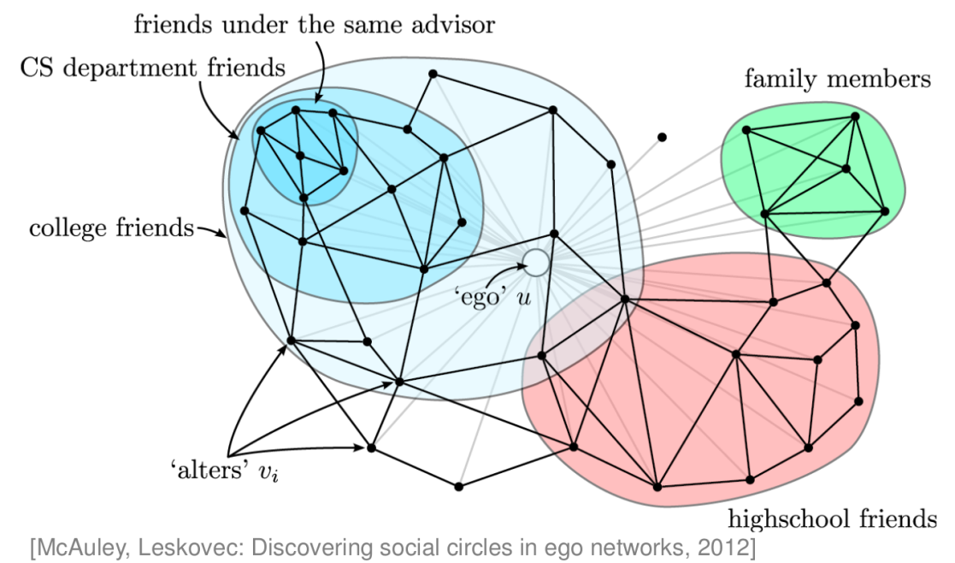
Les données
Structures de données : les arbres et les graphes
Les applications : réseaux sociaux, réseaux routiers…

Slide 8
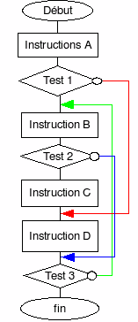
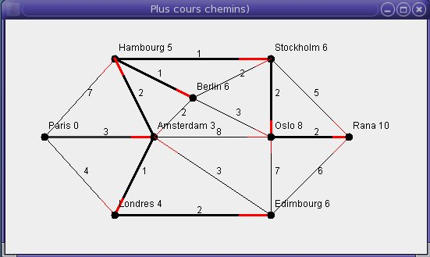
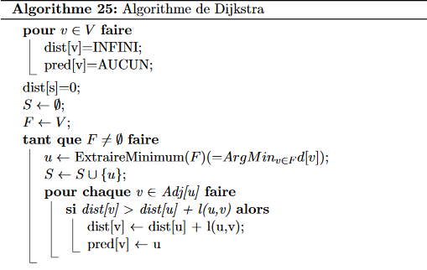
Les algorithmes
Les algorithmes : traitements à effectuer sur les données.

Slide 9
Les algorithmes
Les algorithmes de tri de données
parcours séquentiel d’un tableau ;
tri de données ;
recherche dichotomique , …

Slide 10
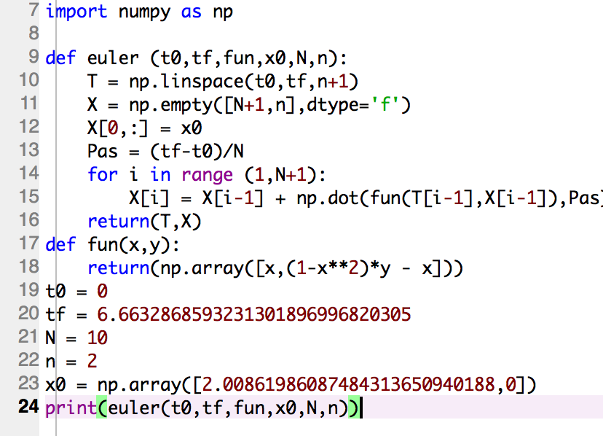
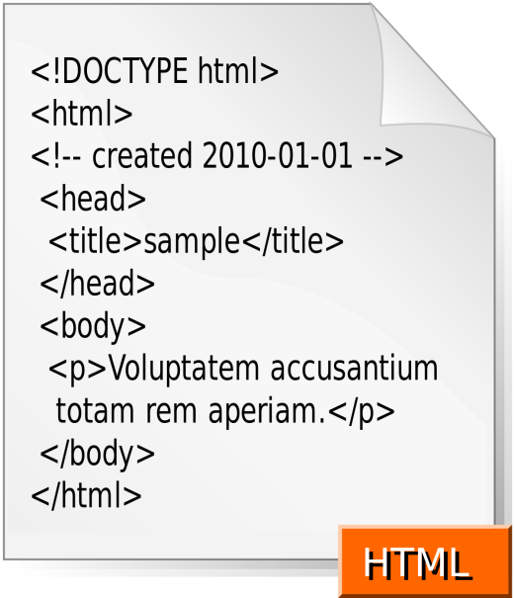
Les langages
Programmation : python, JavaScript, PHP, …
Mise en forme: HTML, CSS

Slide 11
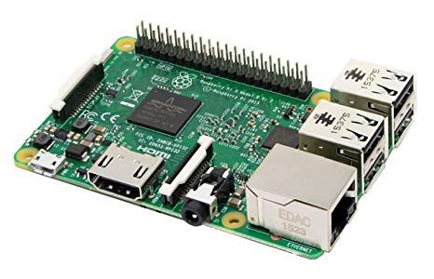
Les machines
Les machines, et leurs systèmes d’exploitation, les objets connectés et les réseaux.

Slide 12
COMPÉTENCES DÉVELOPPÉES
analyser et modéliser un problème
décomposer un problème en sous-problèmes
concevoir des solutions algorithmiques
traduire un algorithme dans un langage de programmation
mobiliser les concepts et les technologies utiles pour assurer les fonctions d’acquisition, de mémorisation, de traitement et de diffusion des informations
développer des capacités d’abstraction et de généralisation.

Slide 13
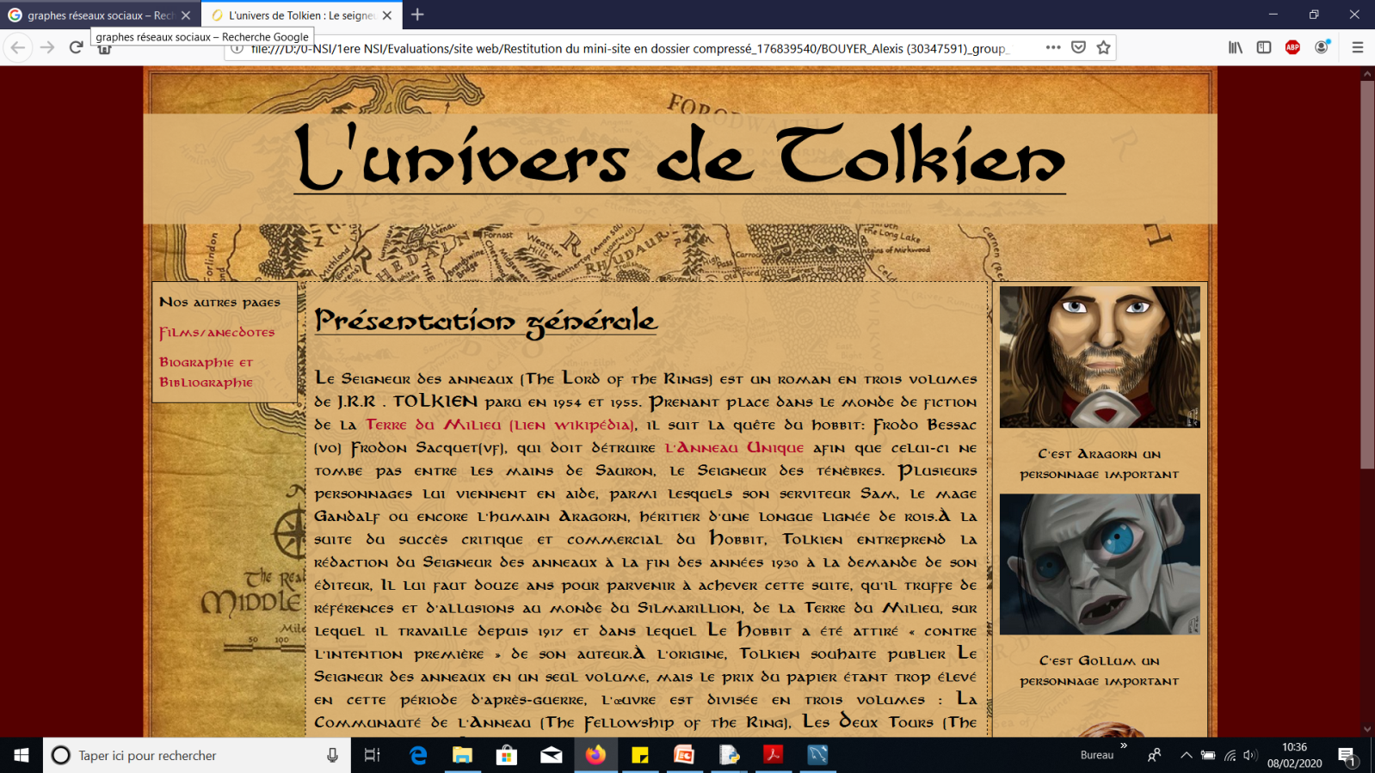
Mini projet
Exemple de mini projet site web

Slide 14
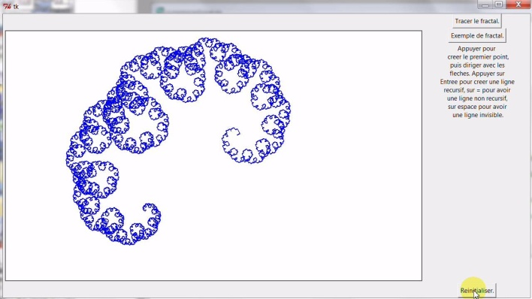
PROJET
Un quart du volume horaire sera consacré au projet (environ trente heures)
Thématiques issues d’autres disciplines
Choix du projet réalisé par les élèves
Projet en équipe

Slide 15
MERCI

